Slide 1
Competition between green and blue hydrogen and indirect network effects
Kine Josefine Aurland-Bredesen , Rolf Golombek and Mads Greaker
Energidepartementet, 02.12

Slide 2
Våre forskningsspørsmål
Hvordan avhenger konkurranse mellom grønt og blått hydrogen av om blått hydrogen produseres sentral eller lokalt (markedsstruktur)?
Hvilke markedssvikt finnes og hvilke virkemidler bør brukes for å korrigere dem?
Hvilken markedsstruktur er best fra et samfunnsøkonomisk perspektiv?
Analytisk modell som er kalibrert til Nord-Europa.

Slide 3
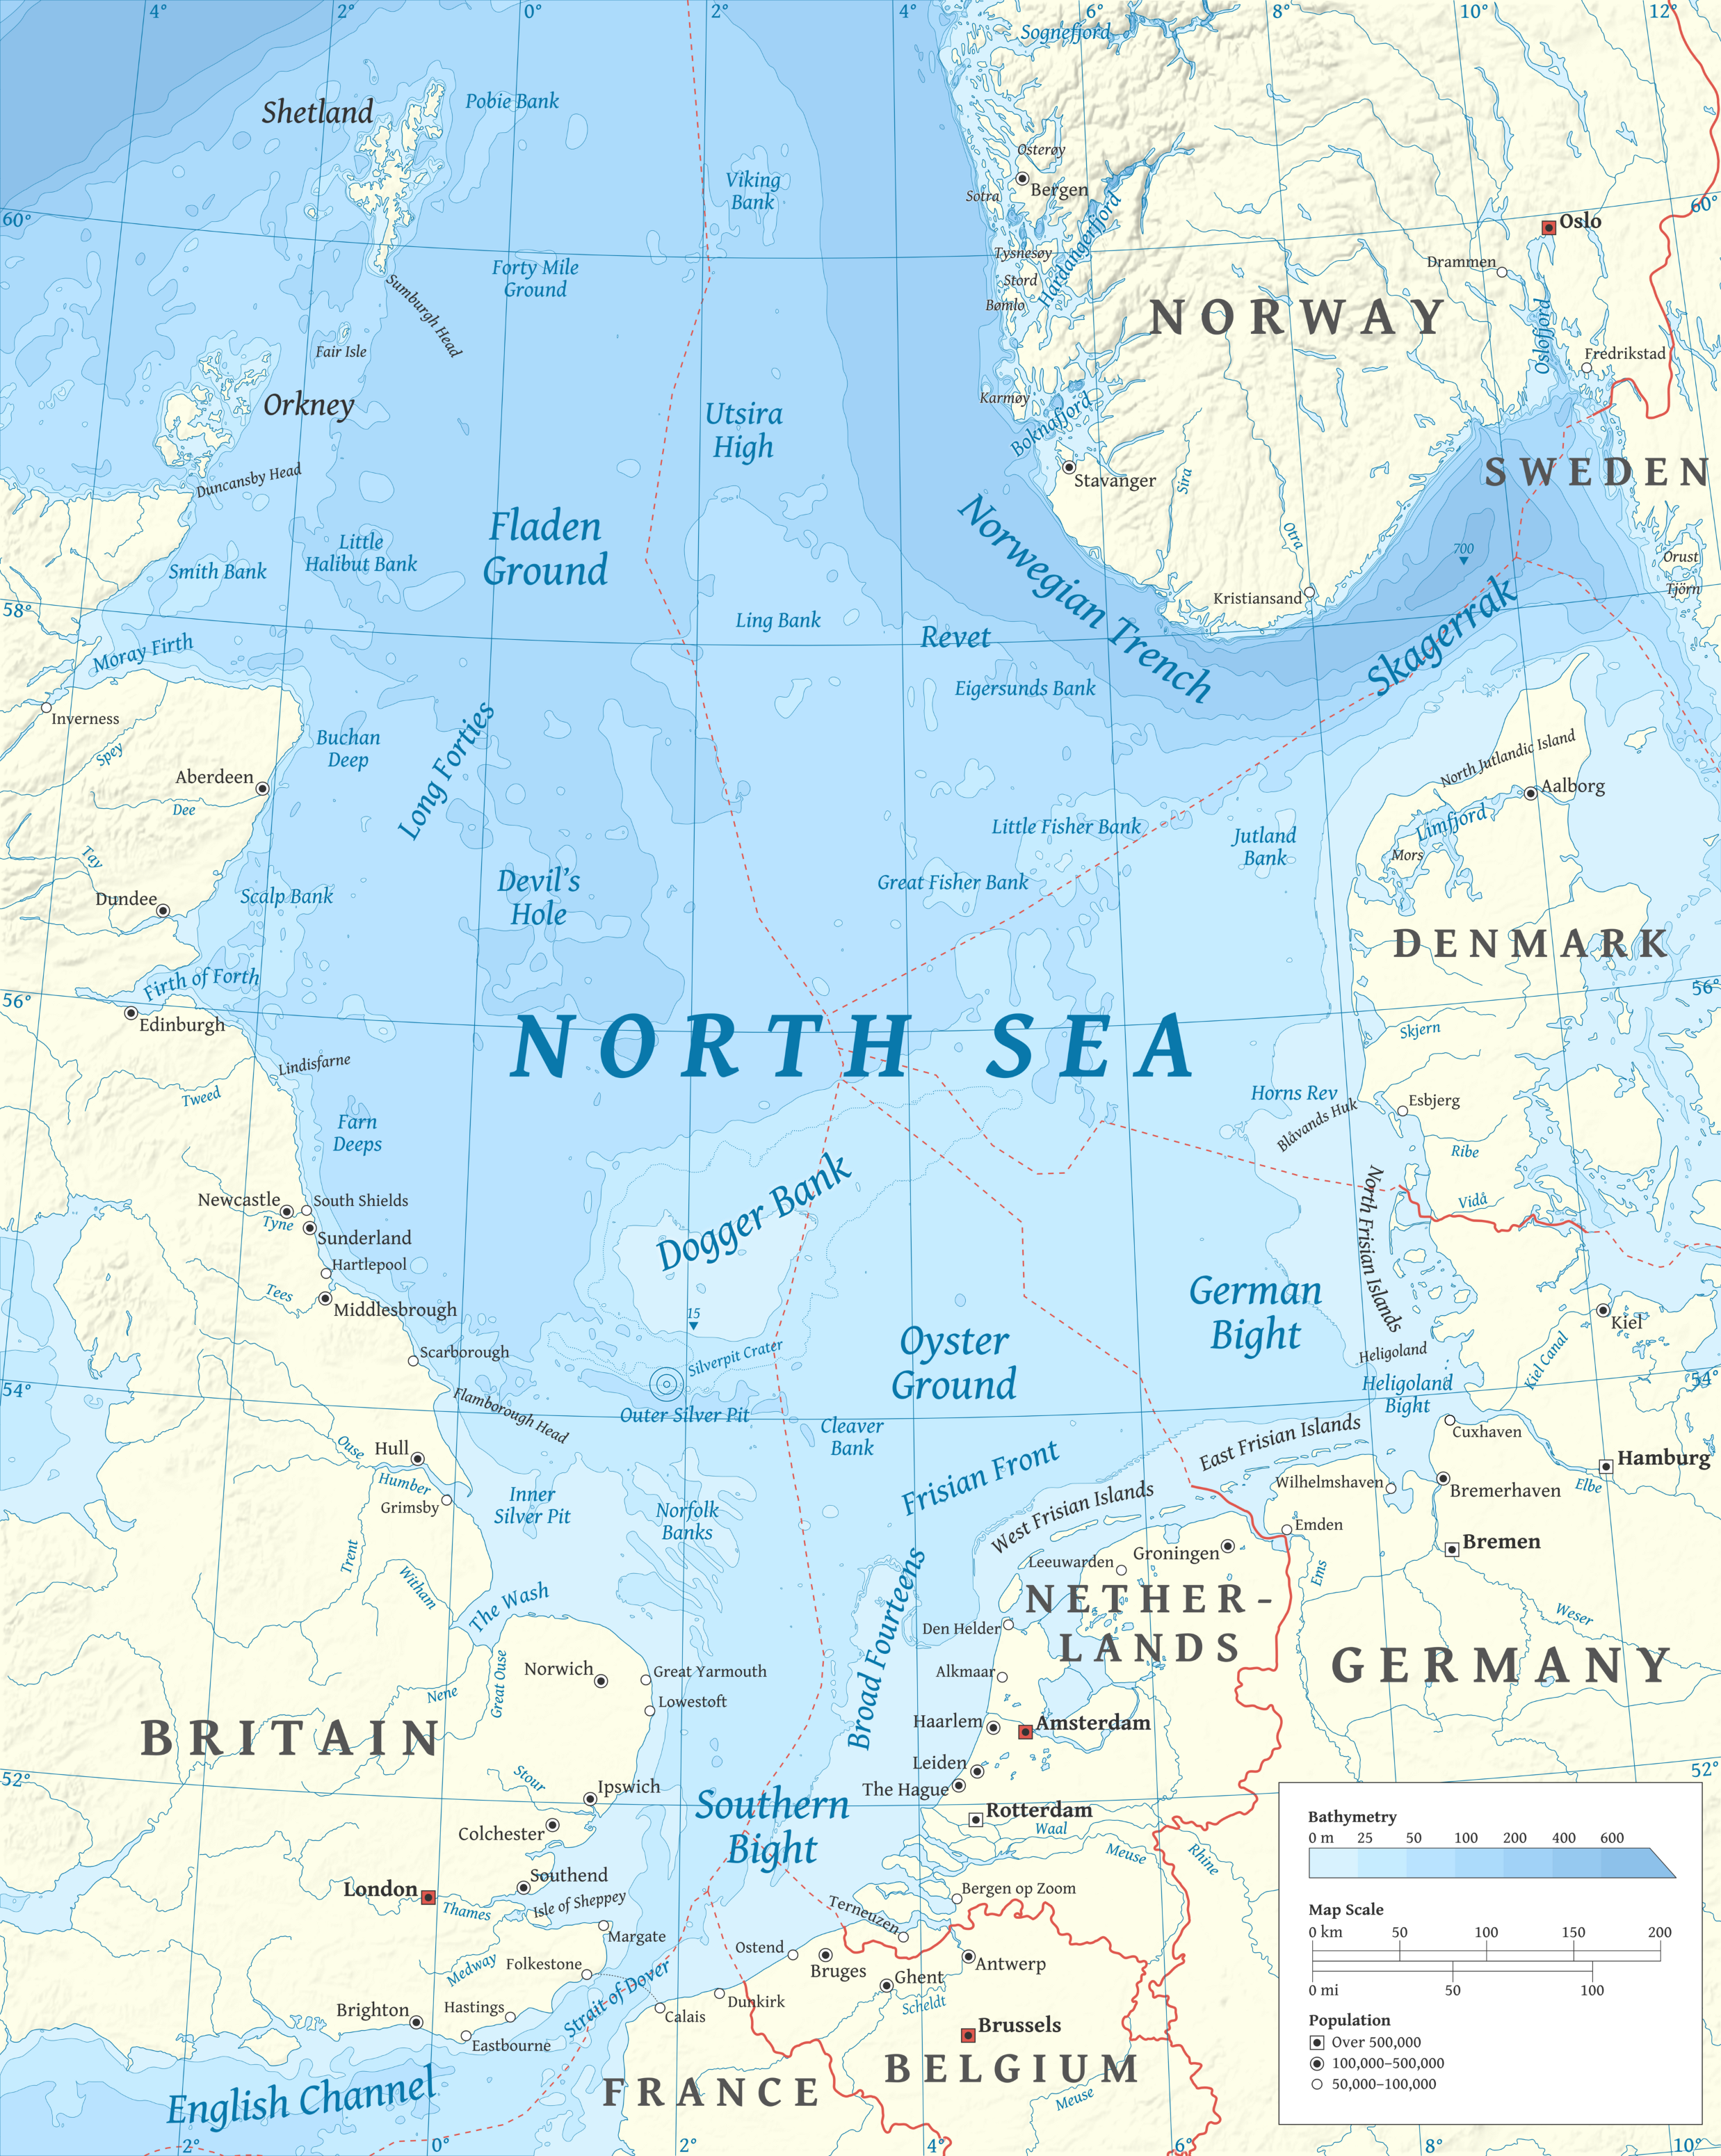
To ulike markedsstrukturer
Sentral produksjon
Blått hydrogen produseres nær CO₂-lager og utvinning av gass (lang vei til konsumenten)
Lokal produksjon
Blått hydrogen produseres nær terminaler som mottar CO₂ (kortere vei til konsumenten)
Konkurranse mellom grønt og blått hydrogen
CO₂ lager Utvinning av naturgass

Slide 4
Sentral produksjon
Lokal produksjon
Blått hydrogen transporteres lange avstander.
Høyere faste kostnader per terminal
Alle terminaler er eid av den sentrale blått hydrogen produsenten
Monopolistpriser på CO₂-terminaltjenester og blått hydrogen (relativt til residual etterspørsel)
Naturgass/CO₂ må transporteres lange avstander.
Lavere faste kostnader per terminal
Hver terminaler er eid av en uavhengig aktør
Mindre markedsmakt enn med sentral produksjon fordi det er konkurranse mellom terminaler

Slide 5
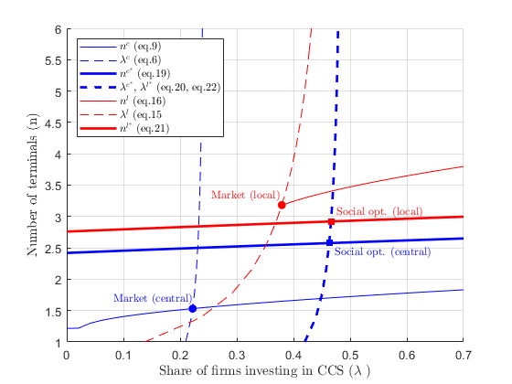

Slide 6
Lokal produksjon gir høyest
samfunnsøkonomisk overskudd

Slide 7
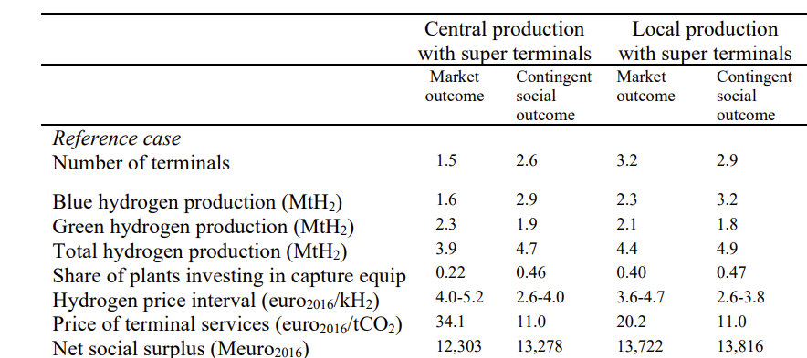

Produksjon av blått og grønt hydrogen

Slide 8
Produksjon av blått og grønt hydrogen

Slide 9
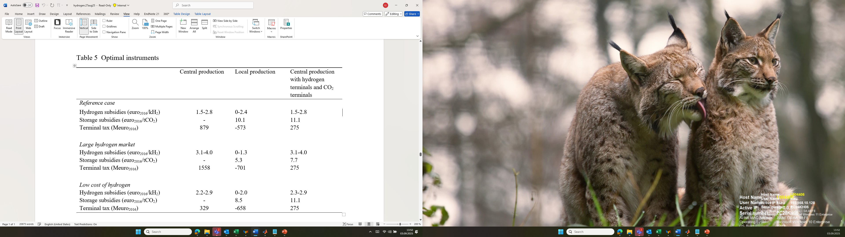
Virkemidler for å nå samfunnsøkonomisk optimum
Hydrogenmarkedet
Optimal subsidie slik at pris på hydrogen = enhetskostnad produksjon
Størrelsen på subsidien avhengig av markedsstruktur og distanse til terminal

Slide 10
Virkemidler for å nå samfunnsøkonomisk optimum
CO₂-markedet
Sentral produksjon: Prisregulering.
Lokal produksjon: Lagringssubsidie

Slide 11
Virkemidler for å nå samfunnsøkonomisk optimum
Indirekte nettverkseffekter
Sentral produksjon: Skatt på terminaler
Lokal produksjon: Subsidiere terminaler

Slide 12
Oppsummert
Høyere hydrogenpriser under sentral produksjon
Mer grønt hydrogen, men mindre totalt
Overproduksjon av grønt hydrogen og underproduksjon av blått hydrogen i begge markedsutfall
Virkemidlenes utforming avhenger sterkt av markedsstrukturen
Lokal produksjon gir høyest samfunnsøkonomisk overskudd

